Slide 1
Подарок для папы (старшая группа)
Воспитатель: Осипова Г. В.

Slide 2
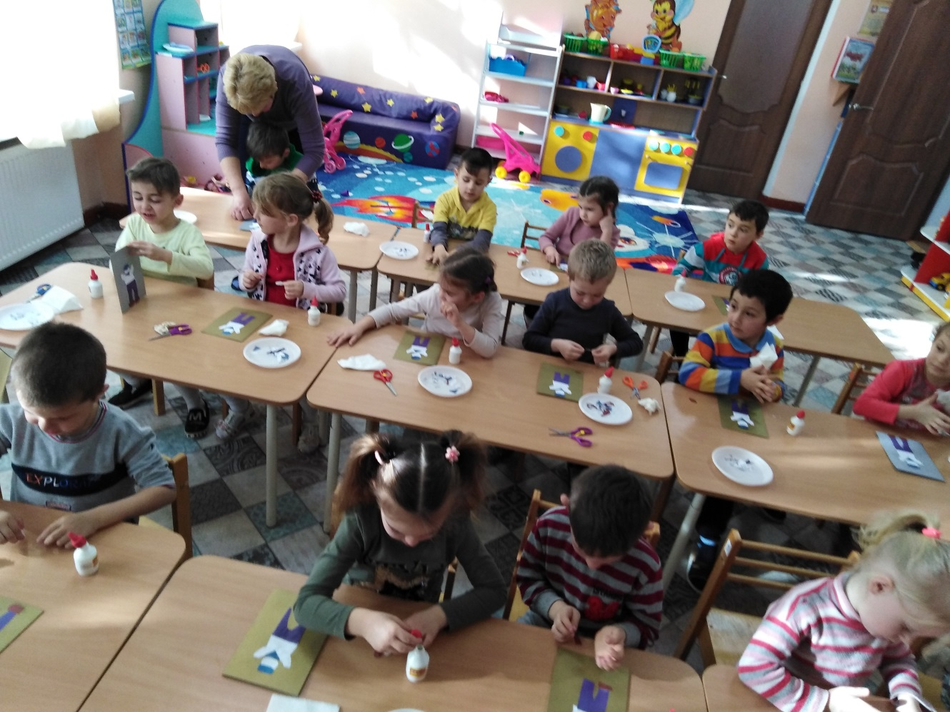
Подарок, сделанный своими руками, ценится вдвойне. Клей, ножницы, бумага — все, что необходимо для изготовления оригинальной открытки к празднику 23 Февраля.

Slide 3
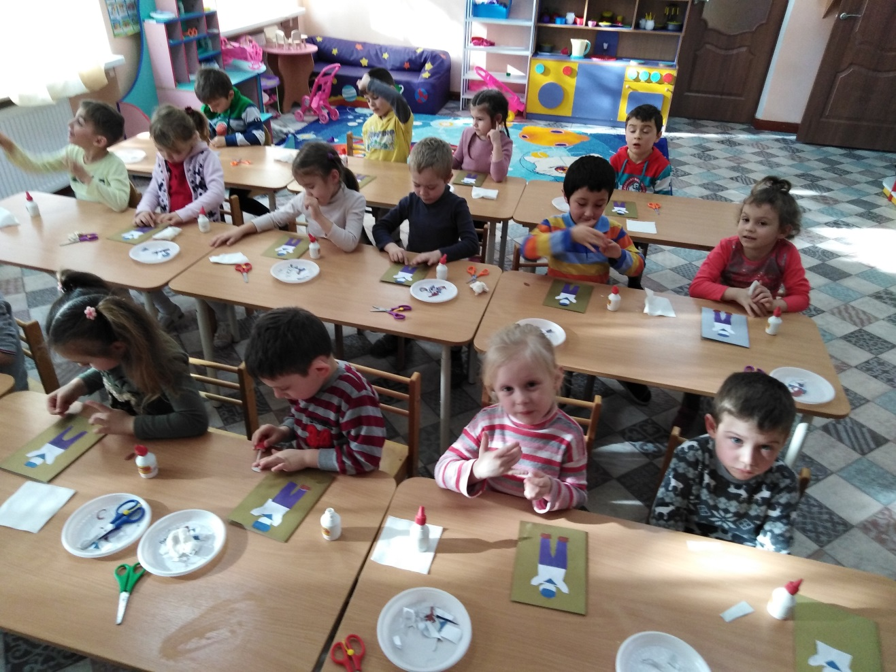
Во время выполнения подарка были закреплены умения детей вырезать круг из квадрата, овал из прямоугольника, а так же разрезание квадрата на два треугольника по диагонали.

Slide 4
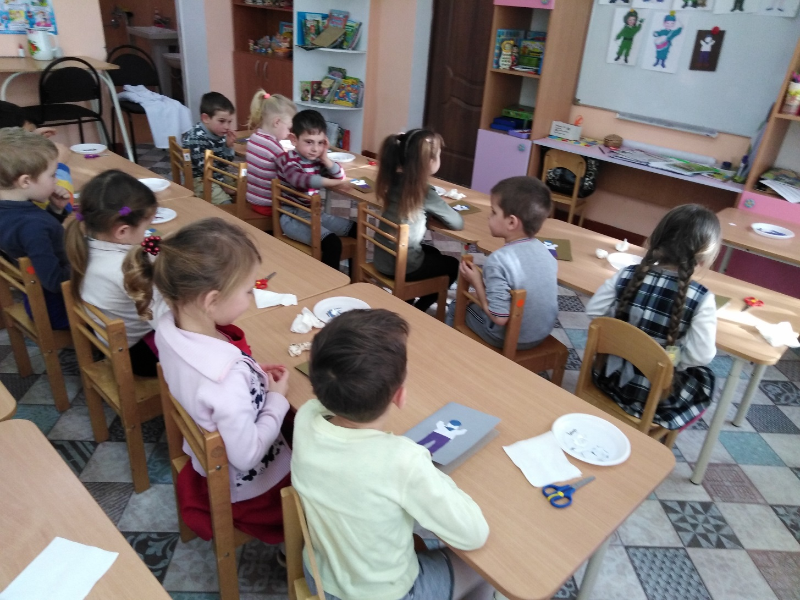
Работа была сложная, но ребята очень старались - это подарок для любимых пап.

Slide 5
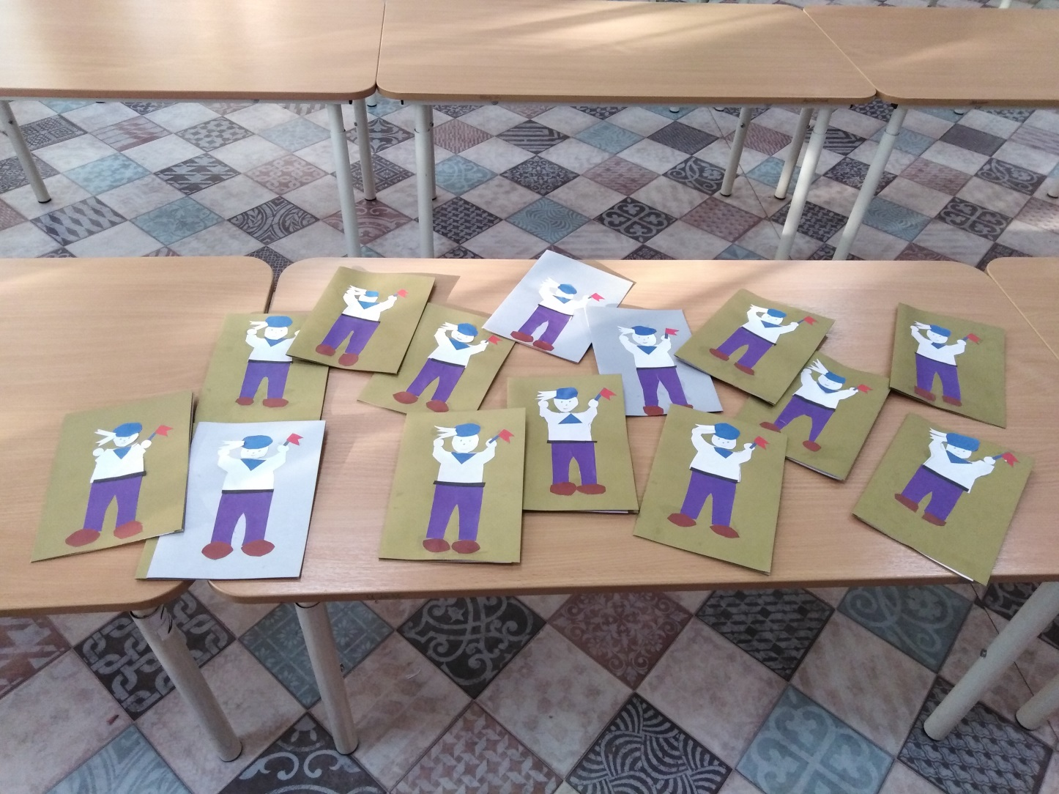
Вот такие симпатичные морячки у нас получились!

Slide 6
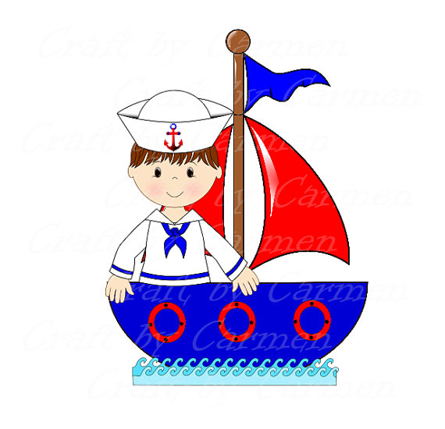
СПАСИБО ЗА ВНИМАНИЕ!

